Slide 1
射频源功能与应用介绍

Slide 2
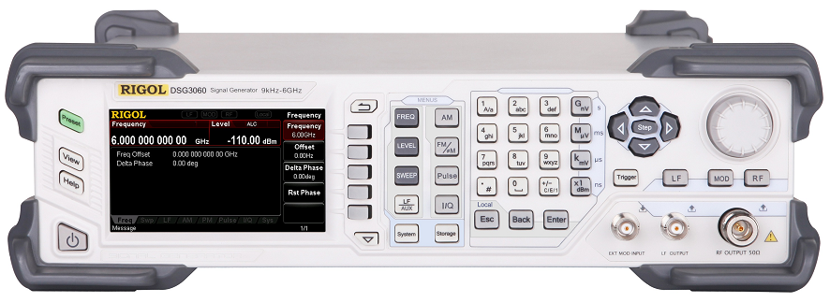
前面板
预设/帮助/放大键
菜单键
基本功能键
4.3英寸TFT屏
灵活易用的编辑键盘
系统功能
外部调制输入
手动触发键
LF信号输出
电源键
RF信号输出
Notes:
简洁明了，颜色区分，设计理念。

Slide 3
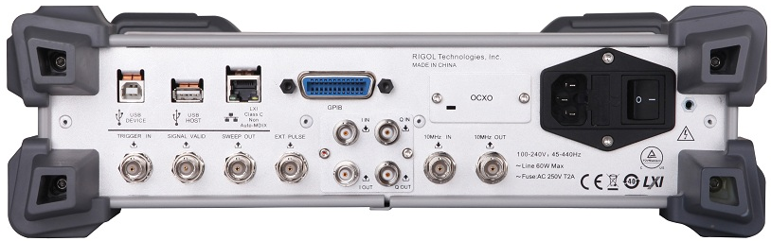
后面板
标配GPIB\USB\LAN接口
支持U盘存储，支持主流USB接口的功率计或探头
高级别稳定度时钟参考
10MHz参考时钟IN/OUT
为系统 集成设计的
触发输入/信号有效输出/扫描进度输出
I/Q调制信号输入，I/Q基带信号输出
脉冲调制输入，及脉冲信号发生器输出

Slide 4
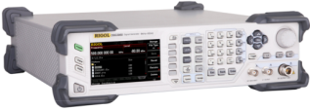
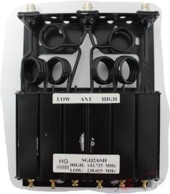
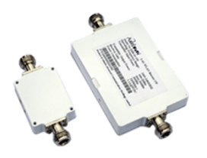
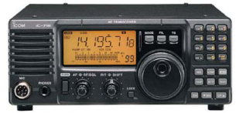
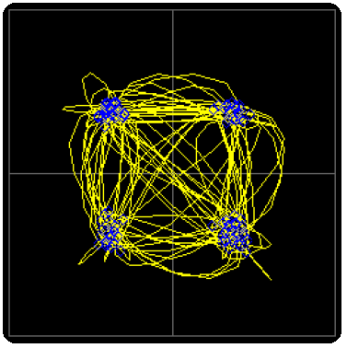
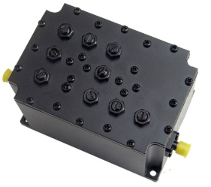
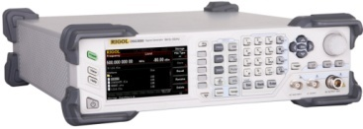
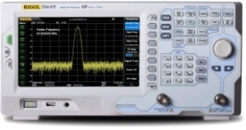
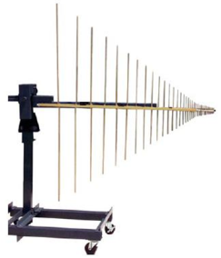
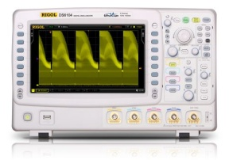
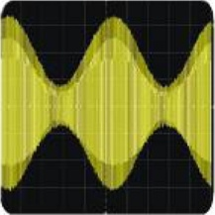
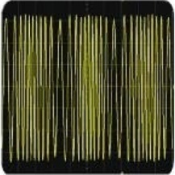
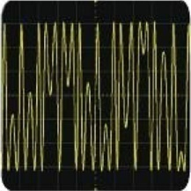
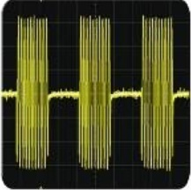
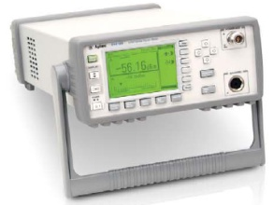
用途
RF
IF
激励源
校准源
仿真源
Notes:
作为激励源：作为某些电气设备的激励信号源，用于设备 网络的检测，如本振。
♣ 进行信号仿真：在电子测量中，有时需要产生模拟实际环境特性的信号，如仿真各种干扰信号。
♣ 作为校准源：产生标准信号对一般信号进行比对校准。

Slide 5
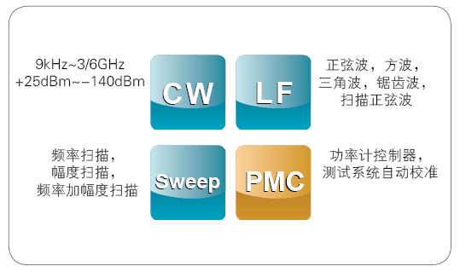
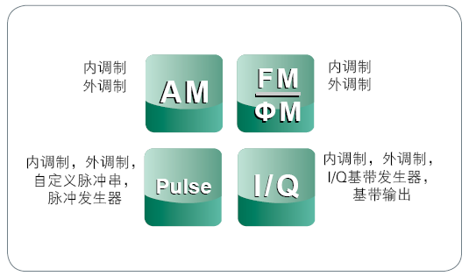

功能
Notes:
大动态范围/纯净/干净
专利数量。

Slide 6
模拟调制和脉冲调制
LF输出
内置模拟调制源
AM调制
FM调制
外部调制信号输入
ΦM调制
RF 输出
外部脉冲
输入
脉冲
调制
脉冲
发生器
脉冲输出
脉冲序列发生器

Slide 7
数字调制
数字源
编辑器
数字
调制
脉冲成形滤波器
Ultra IQ Station
I/Q基带信号输出
I/Q基带发生器
RF 输出
I/Q调制
外部I/Q信号输入

Slide 8
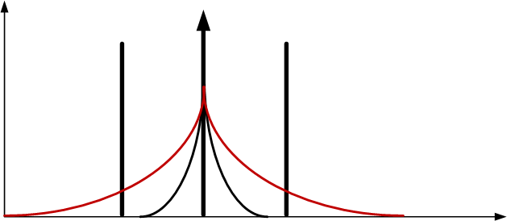
应用
研发调试 – 做为本振
RF输入
IF
本振输入
关键指标：
频率范围
频率精度
相位噪声
最大输出幅度
相噪太差会将能量泄漏到临道中
功率(dBm)
频率(Hz)
Notes:
相位噪声小，频率精度高，高频率范围，

Slide 9
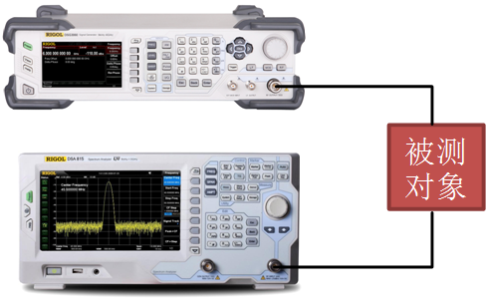
应用
激励-响应测试
衰减器
放大器
关键指标：
频率范围
幅度精度
切换速度
滤波器
混频器
Notes:
20dbm频谱仪最大保持。。。。。幅度范围，频率范围

Slide 10
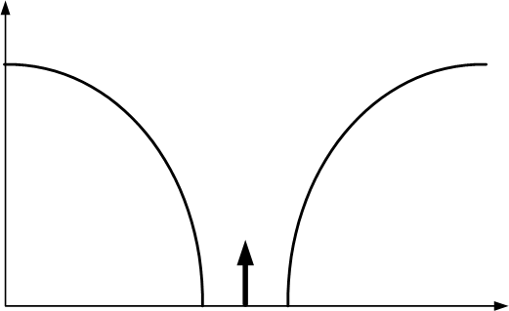
应用
接收机带内测试 – 接收机灵敏度
RF
IF
关键指标：
最小输出幅度
幅度精度
宽带噪声
功率(dBm)
信号源输入
频率(Hz)
Notes:
灵敏度要求;

Slide 11

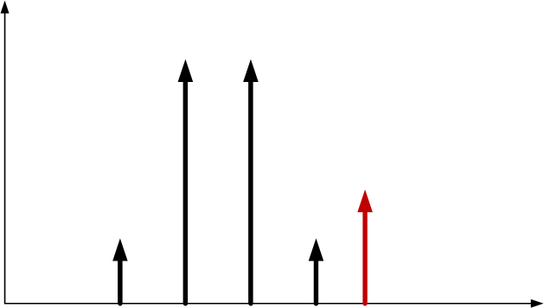
应用
放大器等非线性测试
f1
RF 输入
RF 输出
f2
信号源输出双音信号
关键指标：
频率范围
频率精度
最大输出幅度
非谐波失真
三阶互调产物
功率(dBm)
信号源杂散
2f1-f2
f1
f2
2f2-f1
频率(Hz)
Notes:
非线性频谱特性

Slide 12
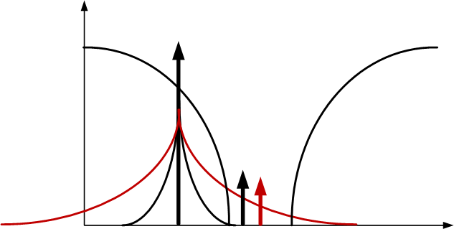
应用
接收机带外测试 – 通道选择性
RF
IF
信号源输出信号
关键指标：
频率范围
相位噪声
宽带噪声
非谐波失真
功率(dBm)
泄漏到带内的相噪
被干扰的有用信号
信号源杂散
频率(Hz)

Slide 13
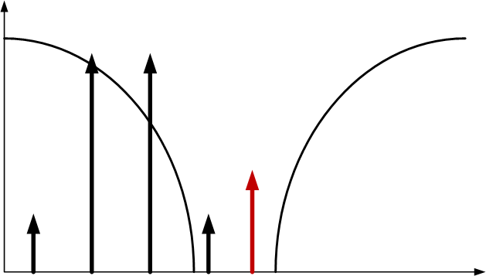
应用
接收机带外测试 - IMD
RF
IF
信号源输出双音信号
关键指标：
频率范围
频率精度
最大输出幅度
非谐波失真
互调产物
功率(dBm)
信号源杂散
2f1-f2
f1
f2
2f2-f1
频率(Hz)
Notes:
互调失真（intermodulation distort的缩写

Slide 14
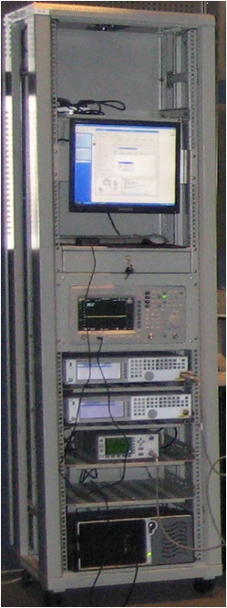
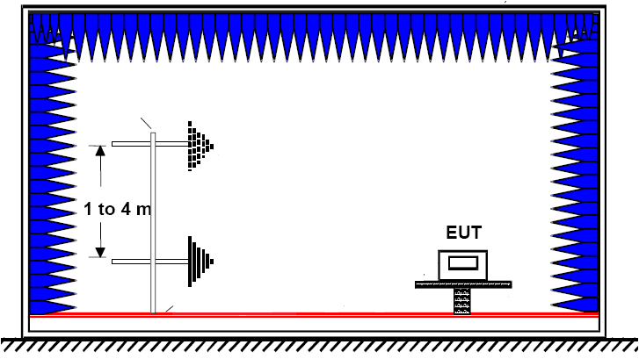
应用
EMI测试
微波暗室
天线
1m / 3m
EMI Source
360 。
Metal Plate
EMI 源/接收机/控制器
Notes:
抗干扰测试，干扰源仿真。Ems作为干扰源

Slide 15
Thank You !

